Slide 1


Proyecto “Gestión Quilhuica”
PRESENTACIÓN FINAL CAPSTONE
Notes:
Eduardo

Slide 2


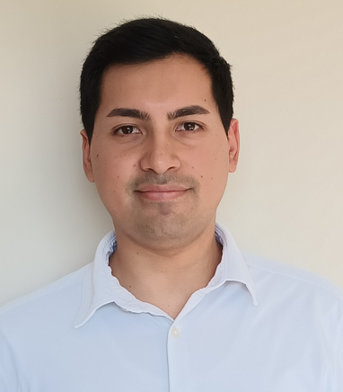
Gestión Quilhuica
Felipe Alvarado
Cargo
Full-Stack
INTEGRANTES DEL PROYECTO
Eduardo Velásquez Vilches
Cargo
Full-Stack
Marco Oviedo
Cargo
Full-Stack
Notes:
Eduardo

Slide 3
Gestión Quilhuica
DESCRIPCIÓN & VISIÓN DEL PROYECTO
Problema o dolor
En Fundo Quilhuica, la gestión manual de inventarios y el registro de aplicaciones agrícolas en papel generan información dispersa, riesgos de errores y falta de trazabilidad operativa.
Propuesta de solución
Desarrollar una aplicación web que centraliza el inventario y la trazabilidad agrícola del Fundo, permitiendo registrar movimientos, aplicaciones y generar respaldo fiable de toda la información.
Notes:
Eduardo

Slide 4
Gestión Quilhuica
Objetivo General
Desarrollar un sistema web de gestión de inventario para el Fundo Quilhuica que optimice el control, registro y distribución de productos químicos e insumos agrícolas, reduciendo errores, automatizando procesos y mejorando la toma de decisiones.
Objetivos Específicos
Diseñar e implementar una base de datos relacional para almacenar de forma segura la información del inventario.
Desarrollar módulos web para agregar, editar, eliminar y distribuir productos entre casetas.
Implementar un sistema de alertas para identificar bajo stock y productos próximos a expirar.
Generar reportes visuales y automáticos que apoyen la gestión del supervisor y del gerente.
Aplicar la metodología ágil Scrum durante el desarrollo para lograr avances iterativos y ajustados al cliente.
Realizar pruebas basadas en ISO 25010 para asegurar calidad, usabilidad y buen desempeño del sistema.
Notes:
Felipe

Slide 5
Gestión Quilhuica
Alcances y limitaciones del proyecto
Alcances
Gestión de inventario de productos agrícolas
Gestión de bodegas, equipos y sectores
Trazabilidad de aplicaciones de productos
Reportes y respaldo de la información
Acceso web y PWA
Limitaciones
Tiempo para comenzar el proyecto
La aplicación no incluye integración con el sistema de Drop Control
Notes:
Felipe

Slide 6

Gestión Quilhuica
Metodología de trabajo para el desarrollo del proyecto
Metodología SCRUM
Desarrollo por iteraciones
Reuniones y feedback con el equipo y el cliente
Adaptaciones y flexibilidad en caso de cambios si lo requería el cliente
Notes:
Eduardo

Slide 7
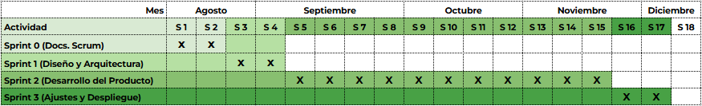
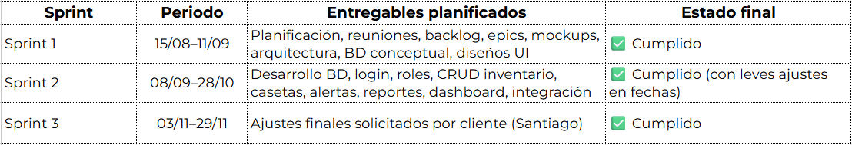
Gestión Quilhuica
Cronograma para el desarrollo del proyecto
Notes:
Marco

Slide 8
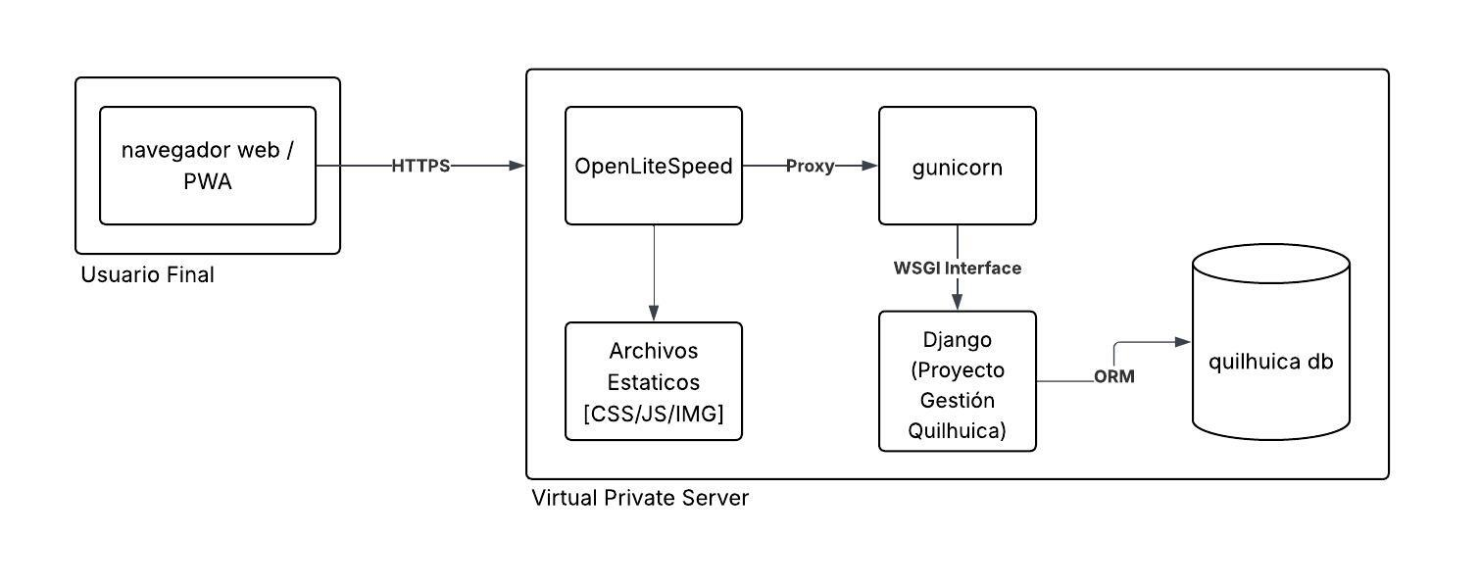
Gestión Quilhuica
Arquitectura del software
Notes:
Eduardo

Slide 9
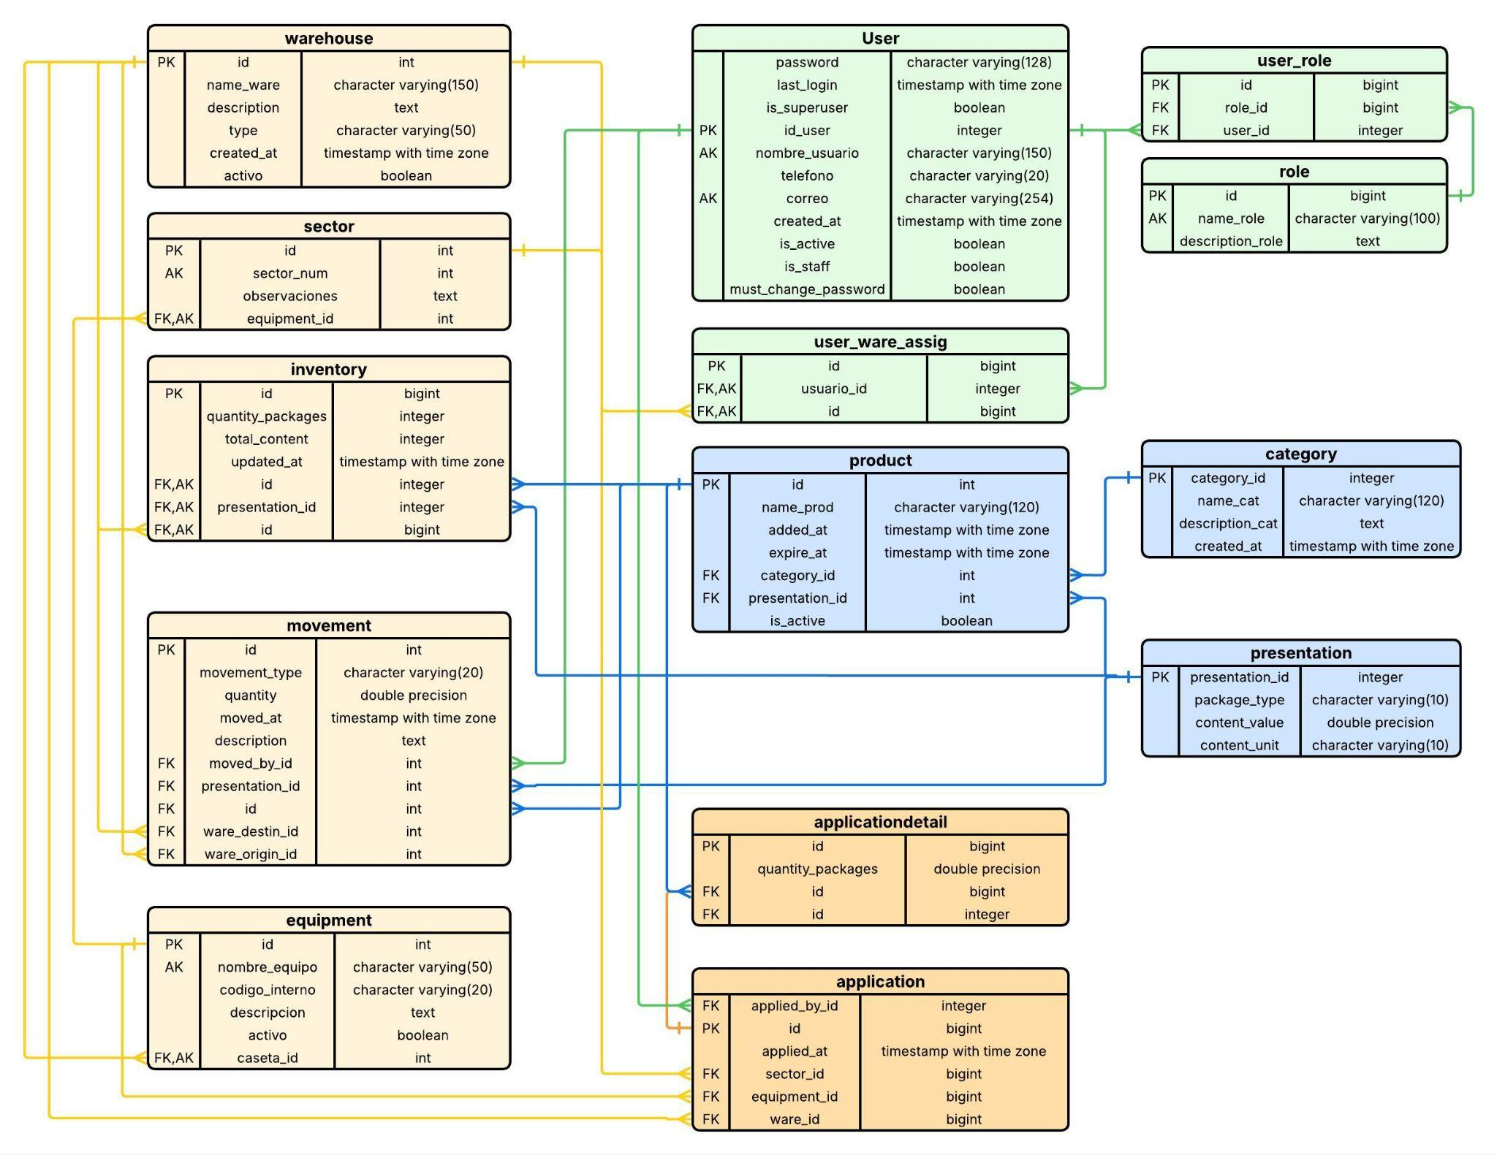
Gestión Quilhuica
Modelo de datos
Notes:
Marco

Slide 10










Gestión Quilhuica
Tecnologías utilizadas
FRONT-END
BACK-END
Comunicación
Notes:
Marco

Slide 11
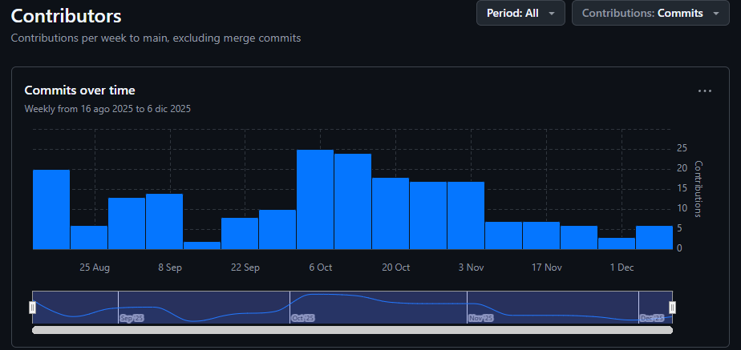
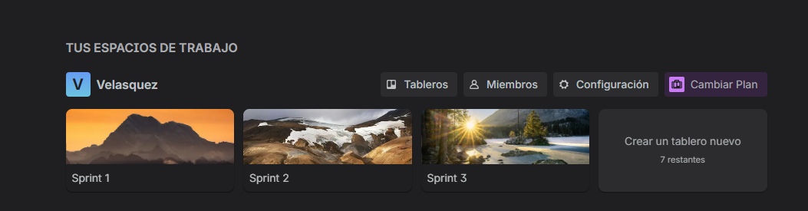
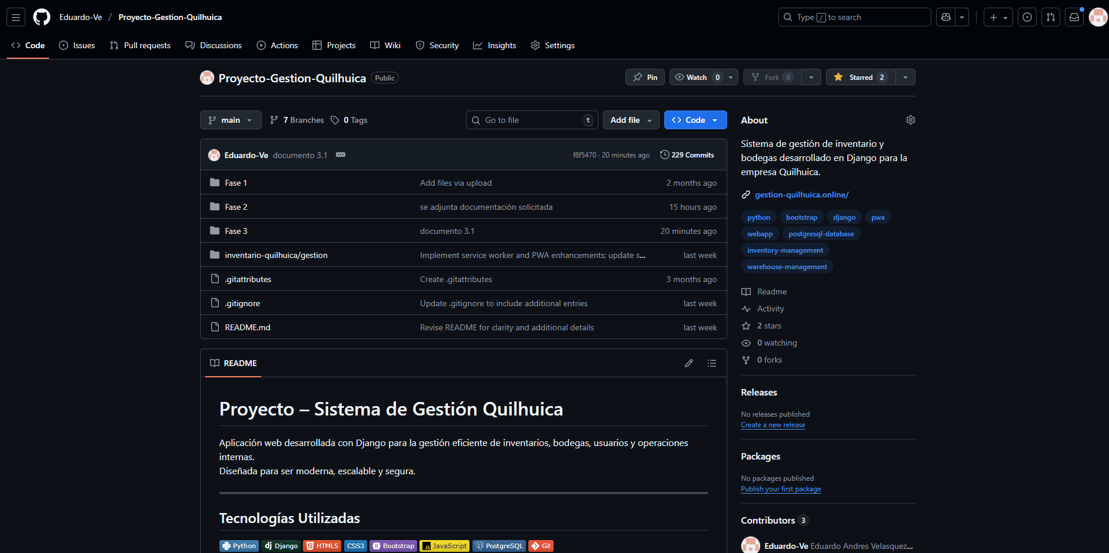
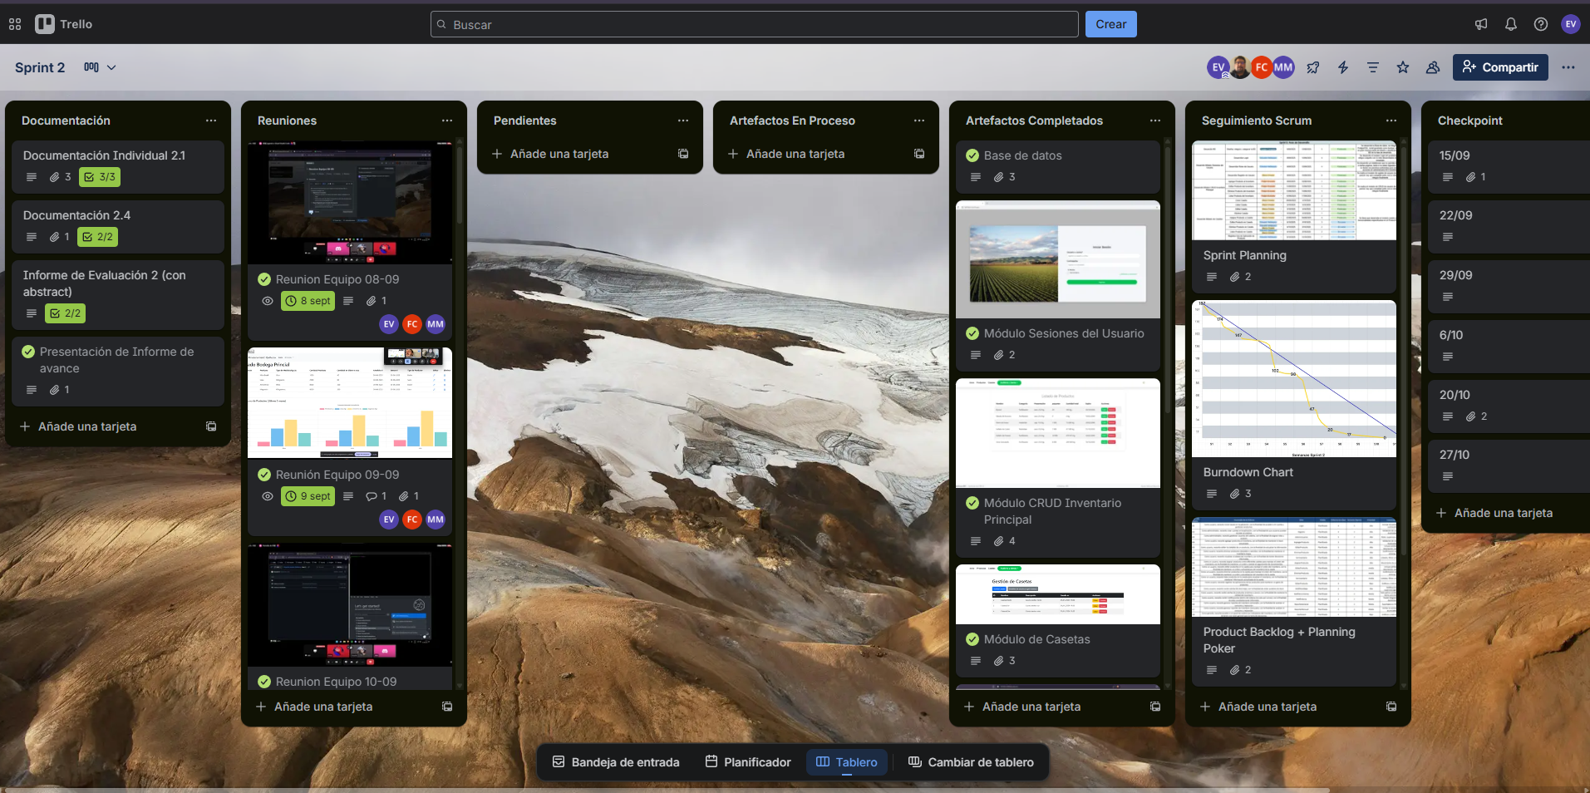
Gestión Quilhuica
Tecnologías utilizadas
GitHub del proyecto
Trello Sprint 2
Notes:
Marco

Slide 12
DEMOSTRACIÓN DEL RESULTADO DEL PROYECTO
Gestión Quilhuica
Notes:
Marco = Login, Dashboard; Felipe = Casetas, Equipos, Notificaciones; Eduardo =Productos, Aplicaciones, Registros;

Slide 13
Resultados obtenidos
El resultado obtenido es una aplicación web funcional que sirve para administrar productos, casetas y aplicaciones de productos dentro del Fundo Quilhuica, así como también fuente de información de los procesos internos en relación a esto.
Notes:
Felipe

Slide 14
Obstáculos presentados durante el desarrollo
Los principales obstáculos durante el desarrollo que presentamos fueron:
Disponibilidad del cliente para ciertas reuniones.
Usar tecnologías para el despliegue de la aplicación.
Conocimiento en el control de versiones.
Notes:
Eduardo: Disponibilidad del cliente, Marco: Tecnologías del despliegue, Felipe: Conocimiento control versiones.

Slide 15
PREGUNTAS DE LA COMISIÓN

